Slide 1

«Система контроля деятельности образовательного учреждения» с элементами искусственного интеллекта
Разработчик:
Виталий Зыкин
8 912 993 73 73
www.youbp.ru

Slide 2
Задачи
1.Организовать наиболее эффективную модель управления образовательным учреждением в субъектах Российской Федерации;
2.Исключить рутинную работу сотрудников и ведение дублирующих данных в различных отделах образовательного учреждения;
3.Оптимизировать и автоматизировать бизнес-процессы в основных направлениях деятельности образовательного учреждения.
Данные задачи решаются с помощью Системы контроля деятельности образовательного учреждения, которая позволяет автоматизировать более 80% бизнес-процессов (25 различных направлений деятельности).

Slide 3
Области автоматизации в образовании
1. Муниципальные детские сады
2. Частные детские сады
Система контроля деятельности образовательного учреждения
3. Школы, гимназии, техникумы
4. Комбинат школьного питания
5. Медицинский кабинет
6. Центр занятости несовершеннолетних
7. Центры доп. образования
youbp.ru

Slide 4
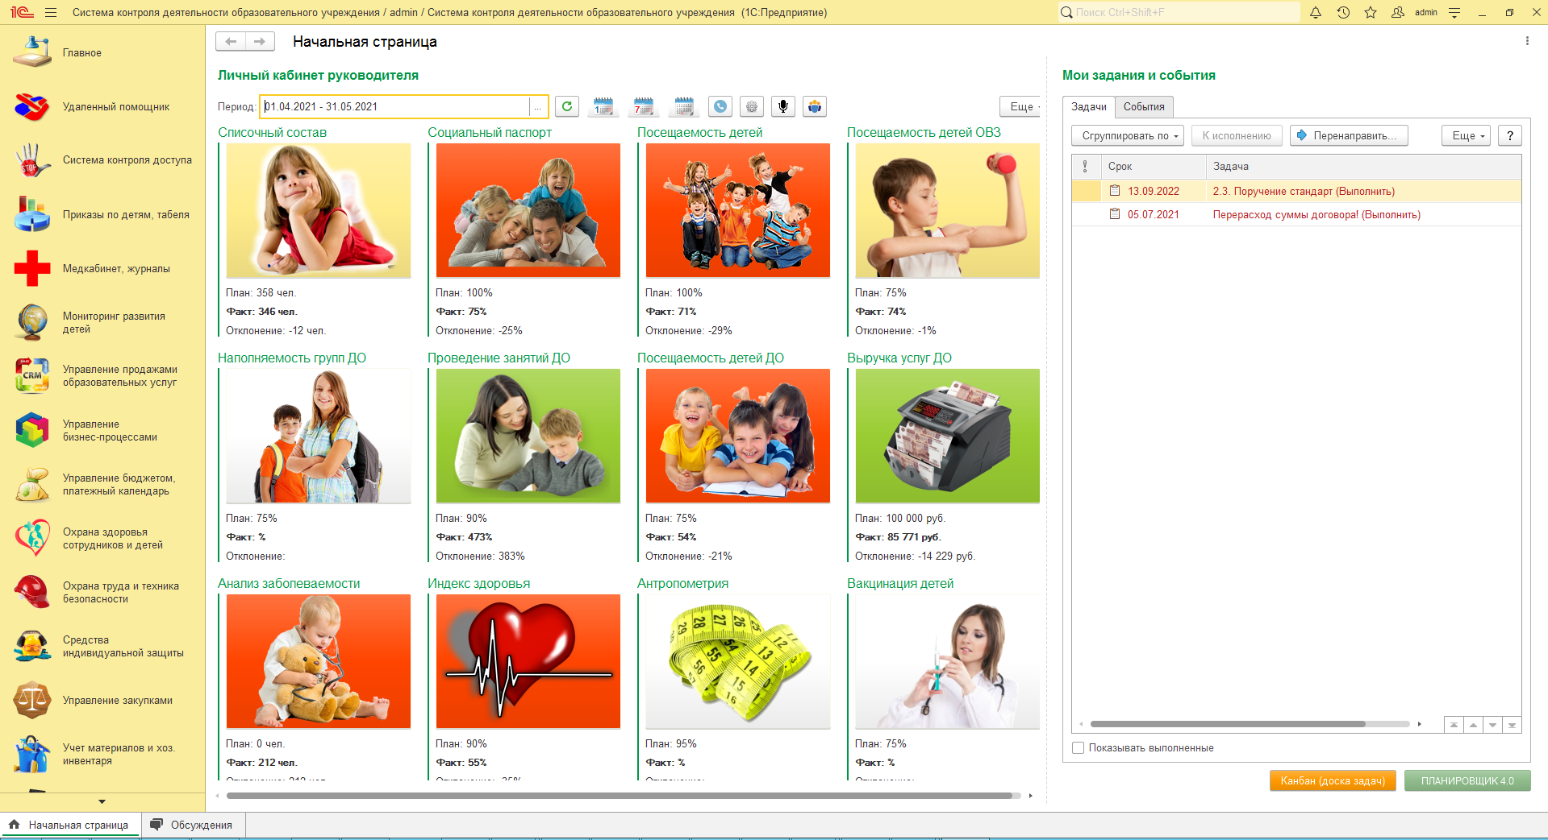
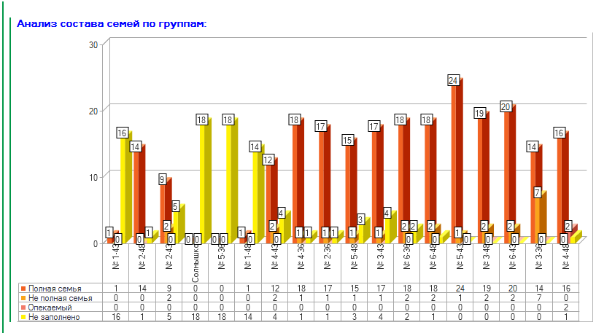
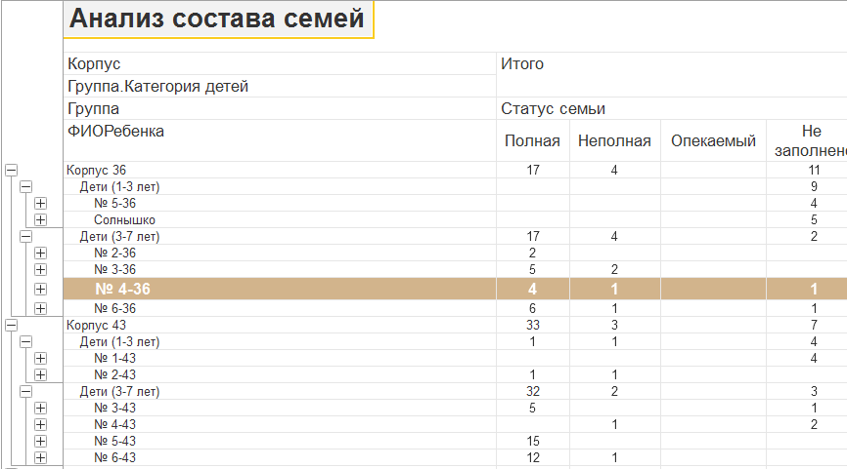
Оперативная информация по всему учреждению за 15-20 минут
youbp.ru

Slide 5
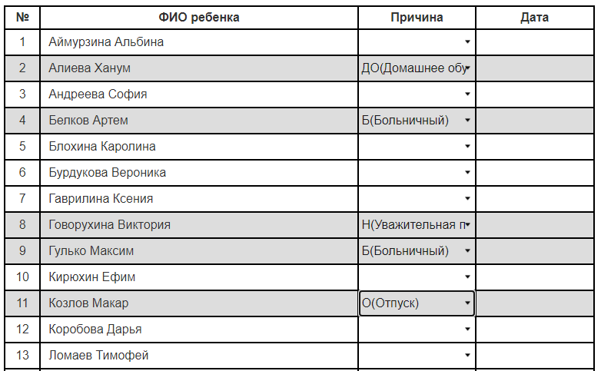
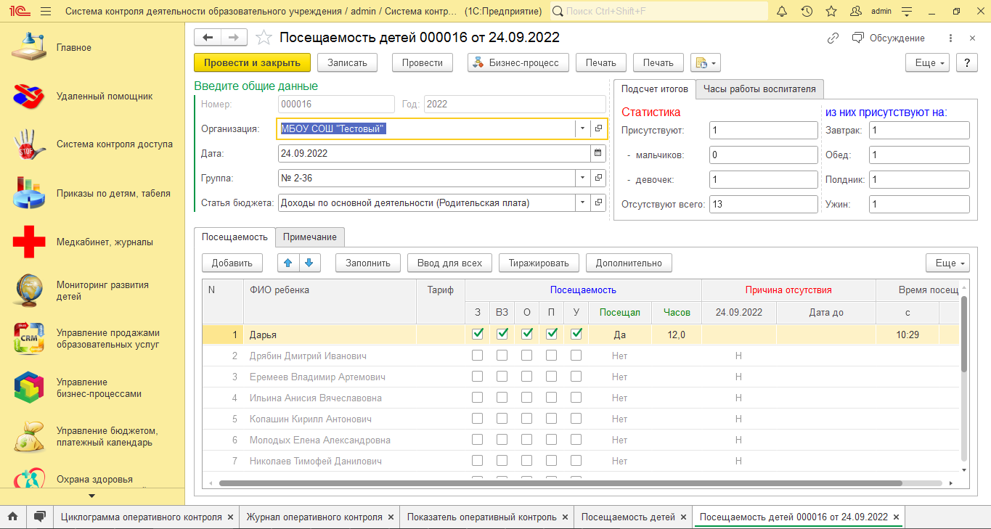
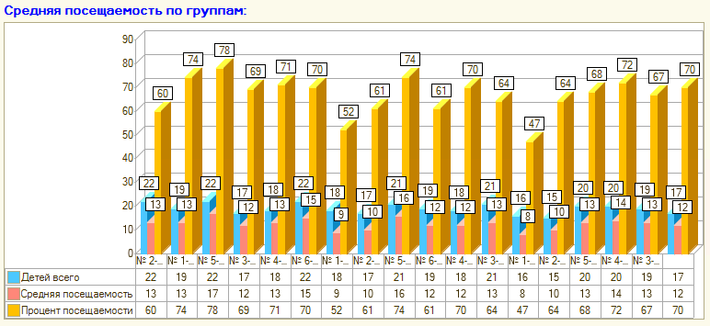
Ввод табеля посещаемости детей за 20 секунд
youbp.ru

Slide 6
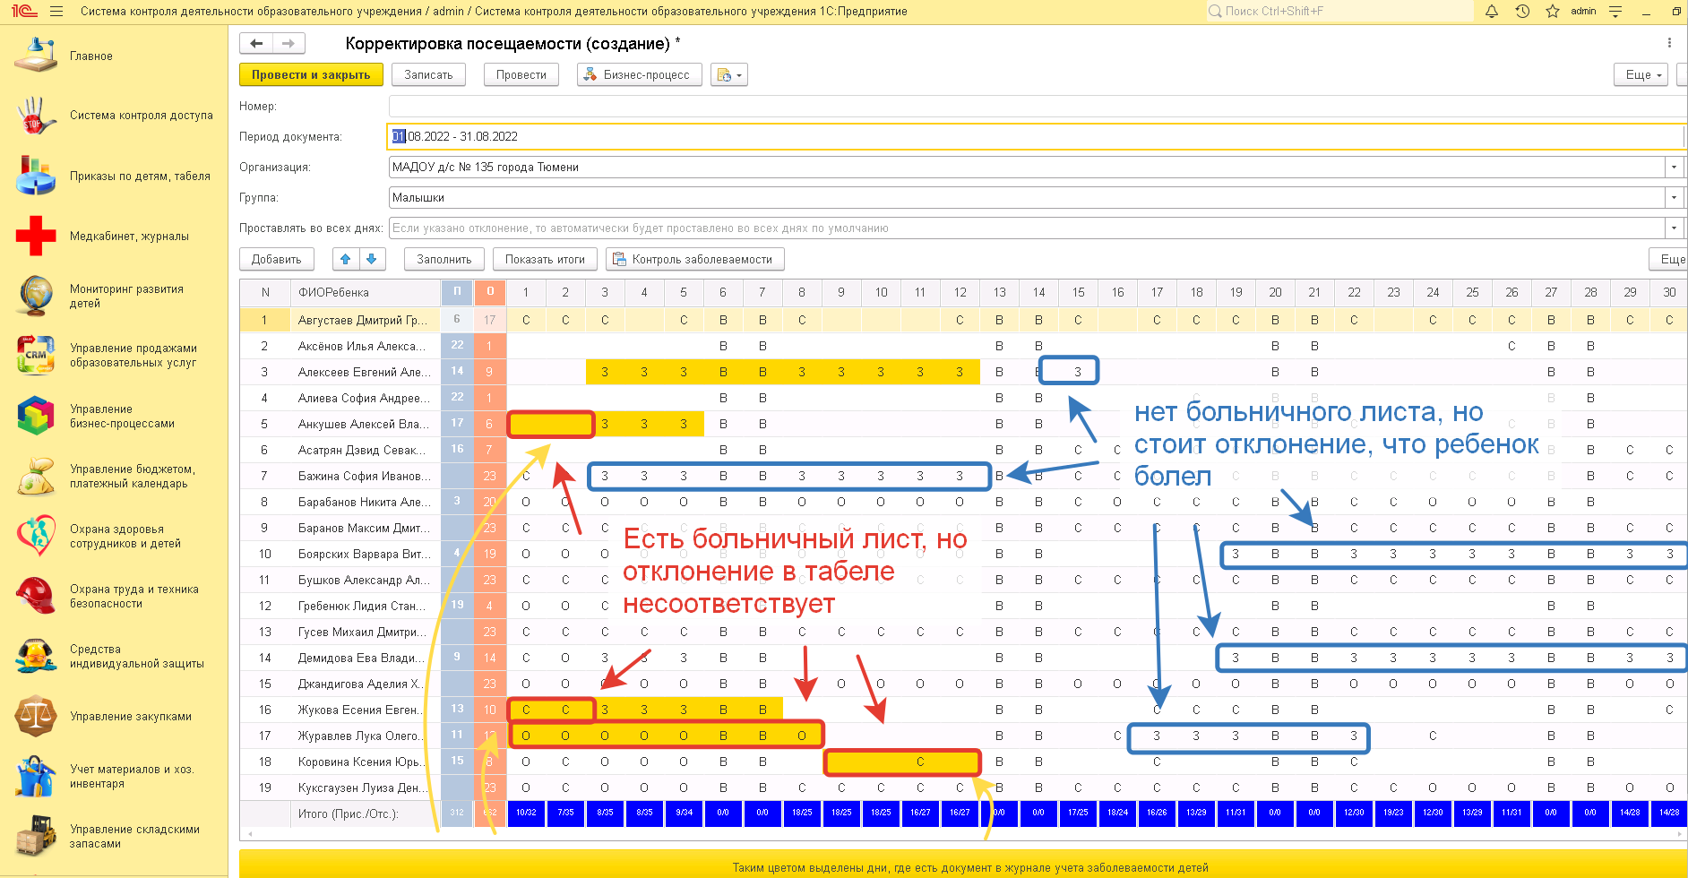
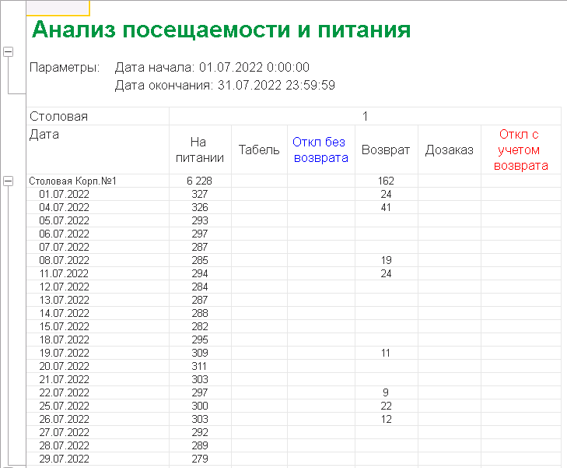
Эффективность контроля Системы по
табелю посещаемости детей»
youbp.ru

Slide 7
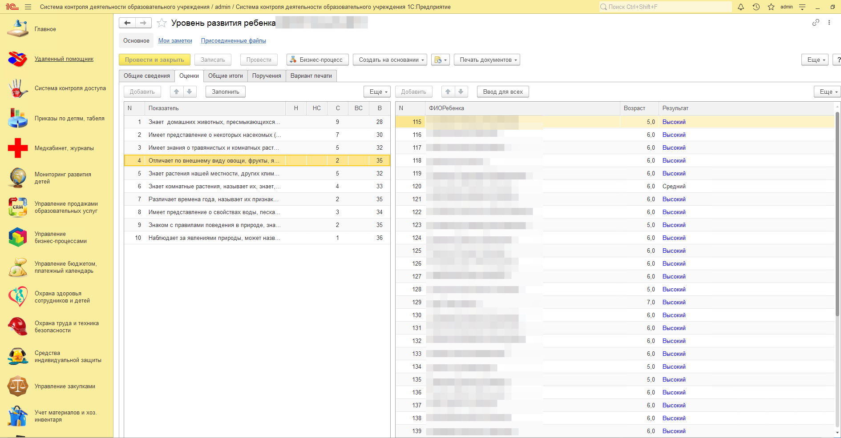
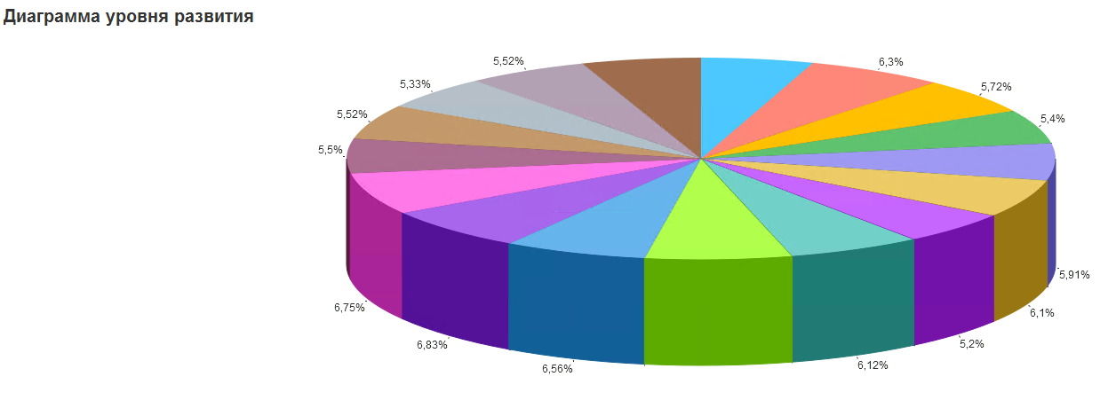
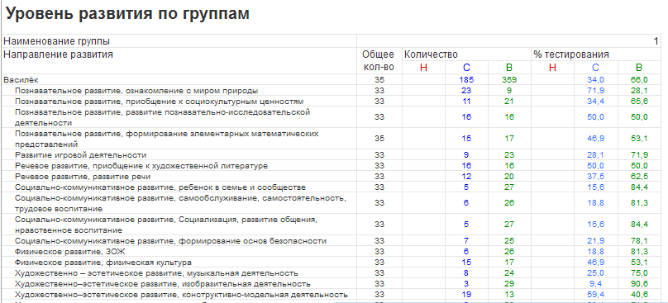
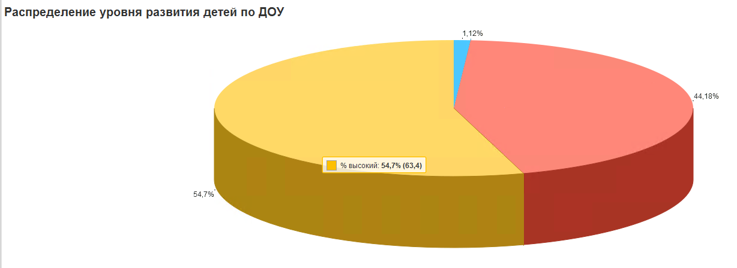
Контроль развития ребенка по Федерального государственному образовательному стандарту
youbp.ru

Slide 8
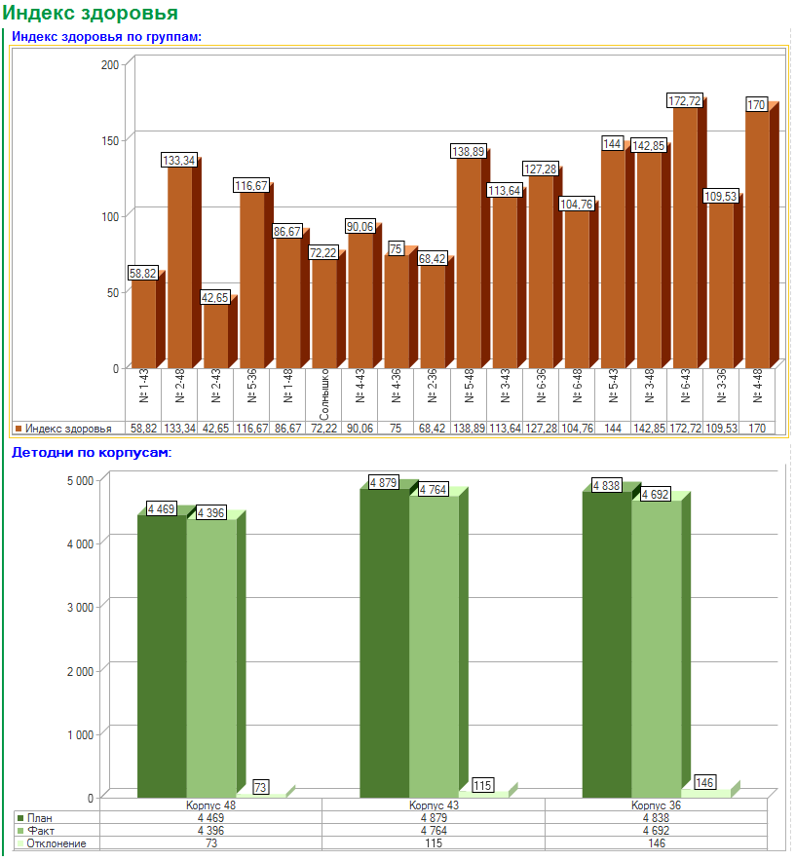
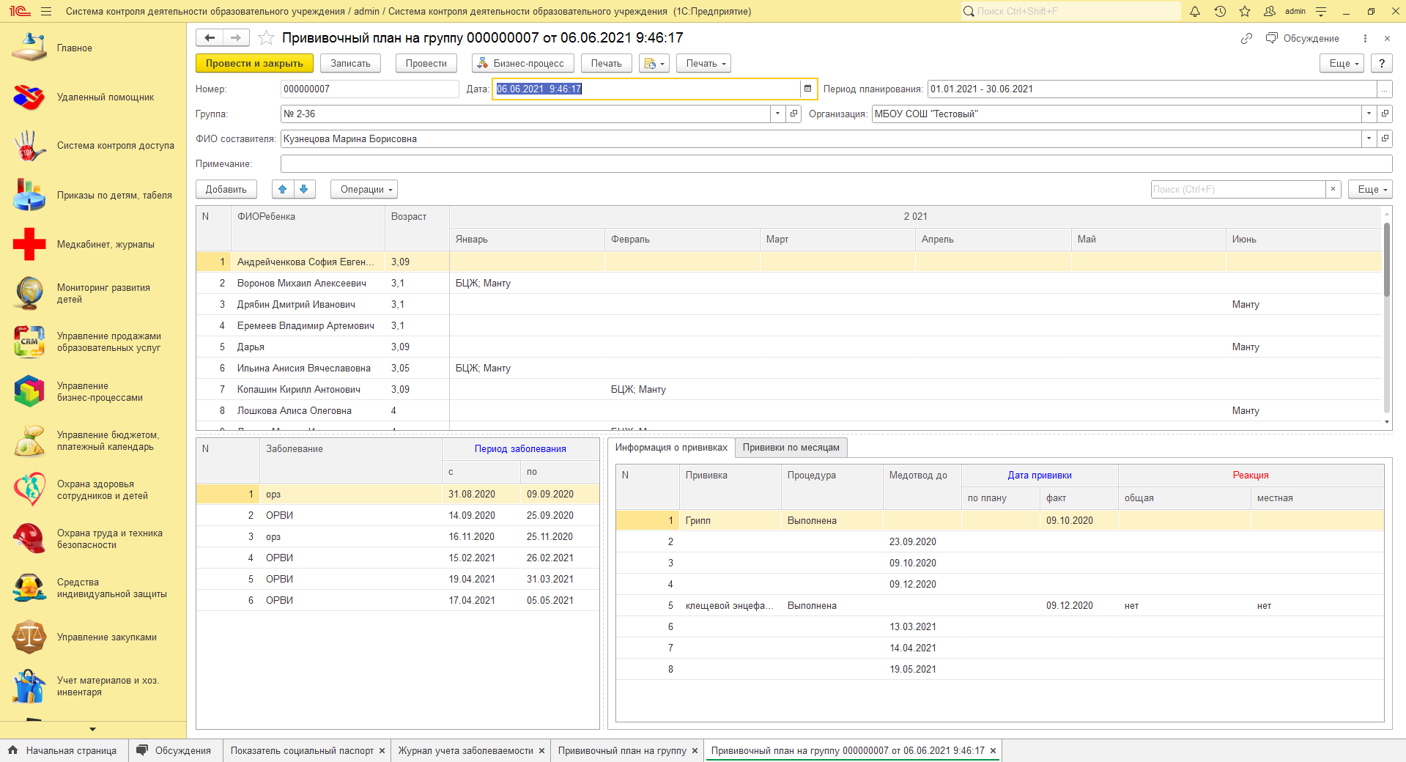
Контроль здоровья ребенка, профилактика Covid-19
- более 30 различных медицинских журналов.
- более 20 журналов по профилактики Covid-19
youbp.ru

Slide 9
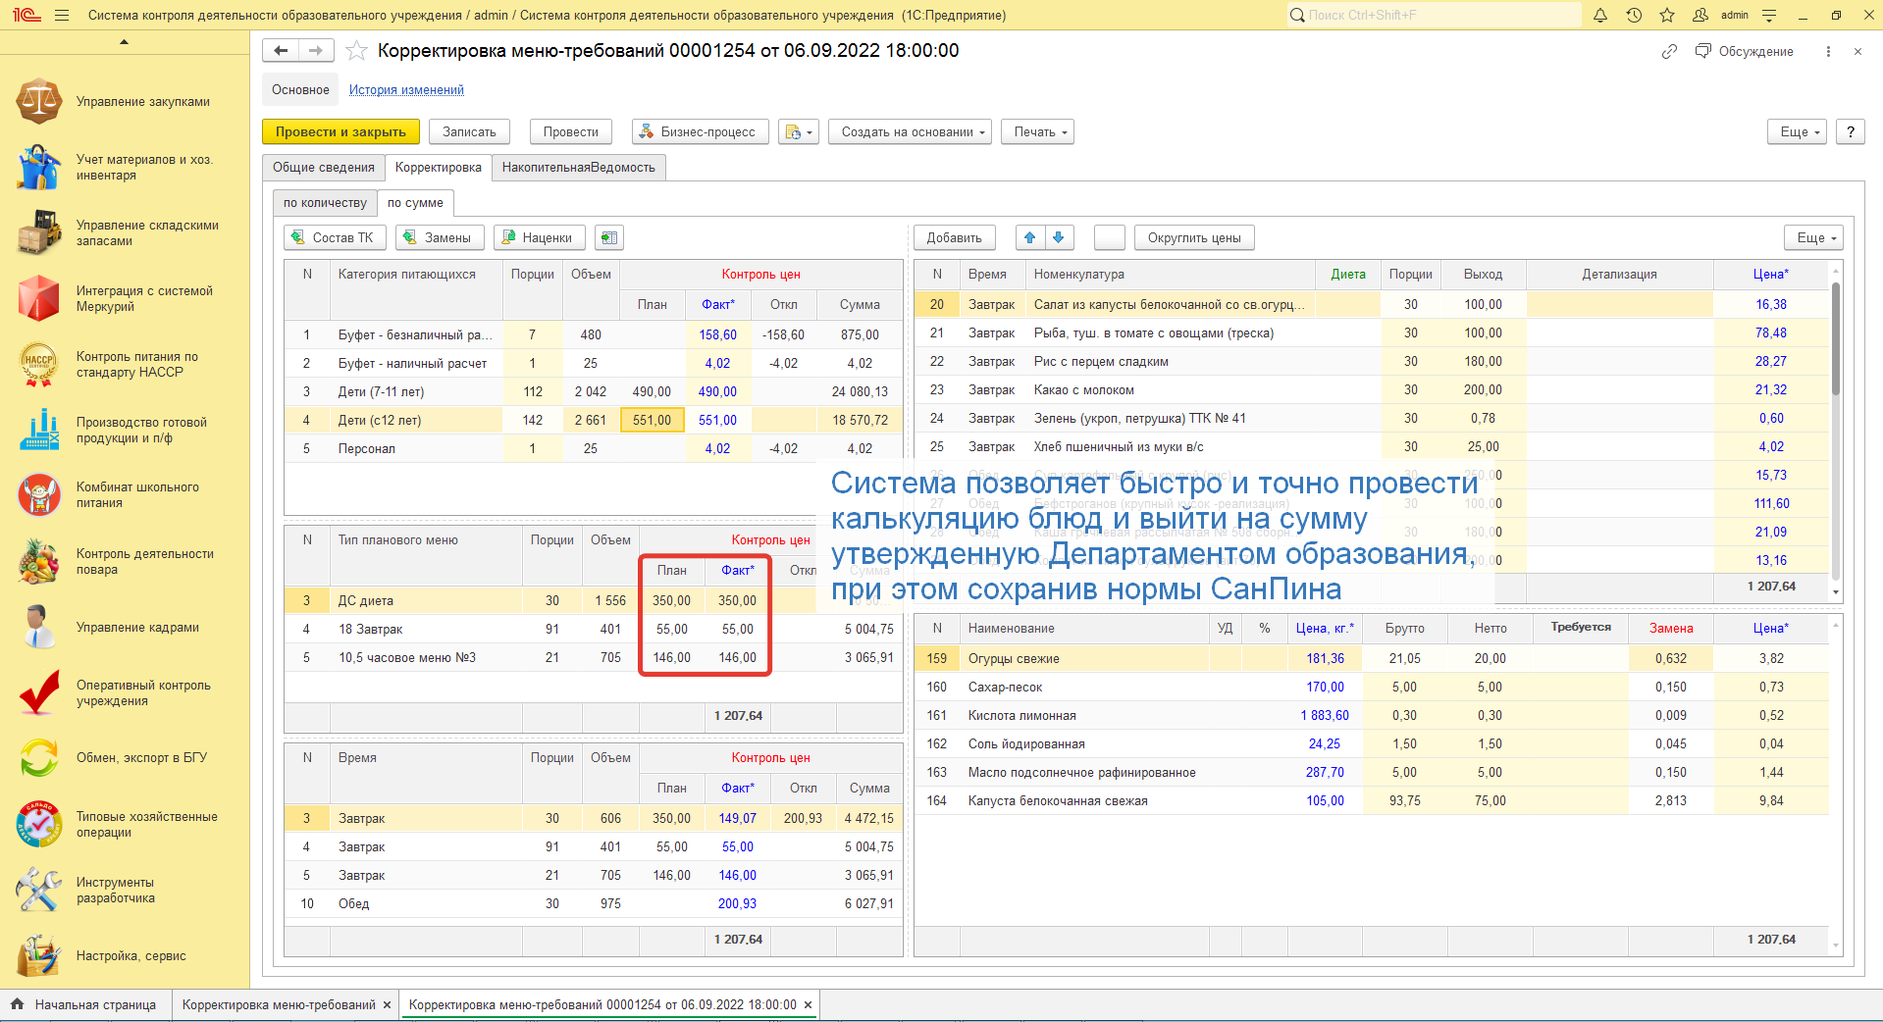
Контроль и точный расчет цен стоимости питания
на 1 ребенка
youbp.ru

Slide 10
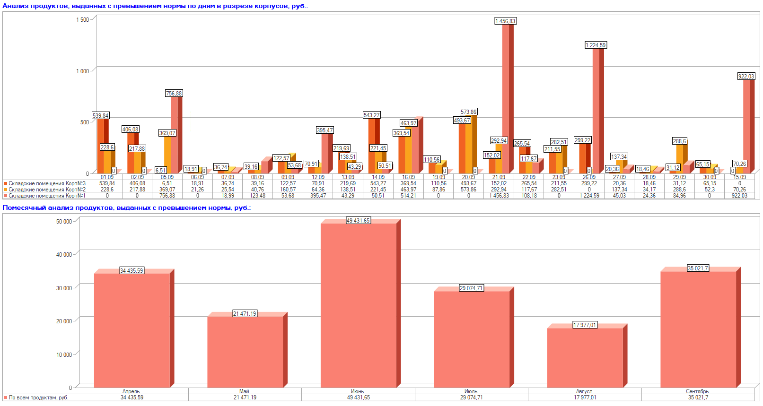
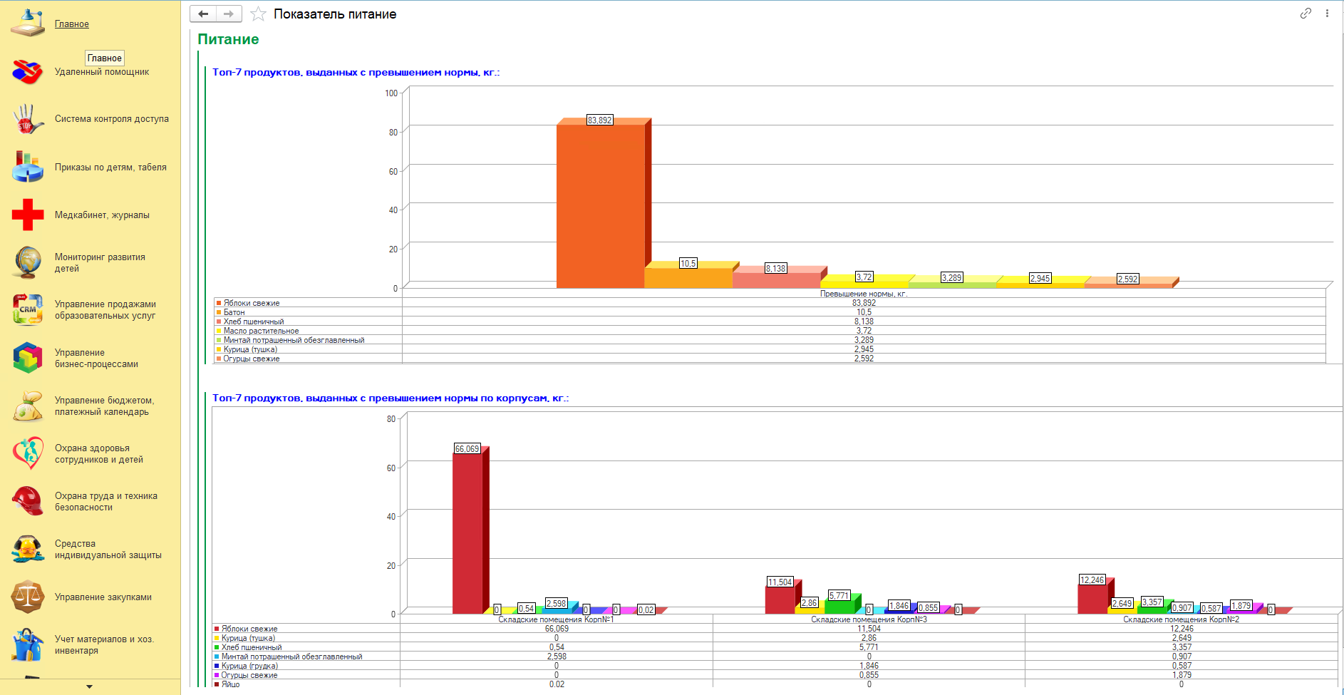
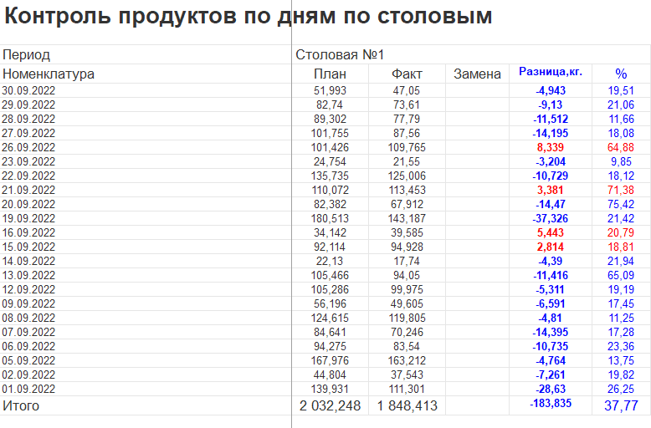
Контроль расходования продуктов питания по меню
youbp.ru

Slide 11
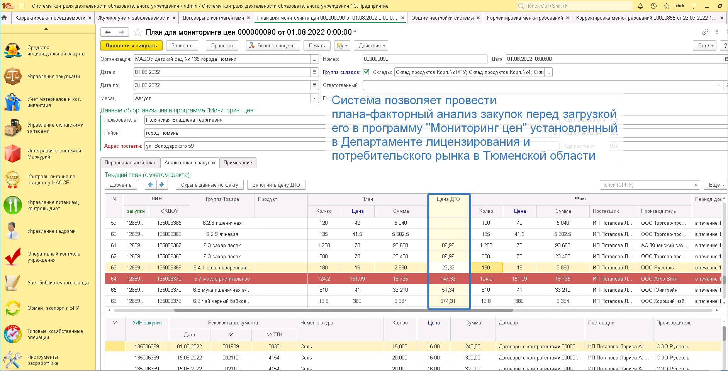
Контроль исполнения договоров, закупок, цен Департаментом лицензирования и потребительского рынка Тюменской области
youbp.ru

Slide 12
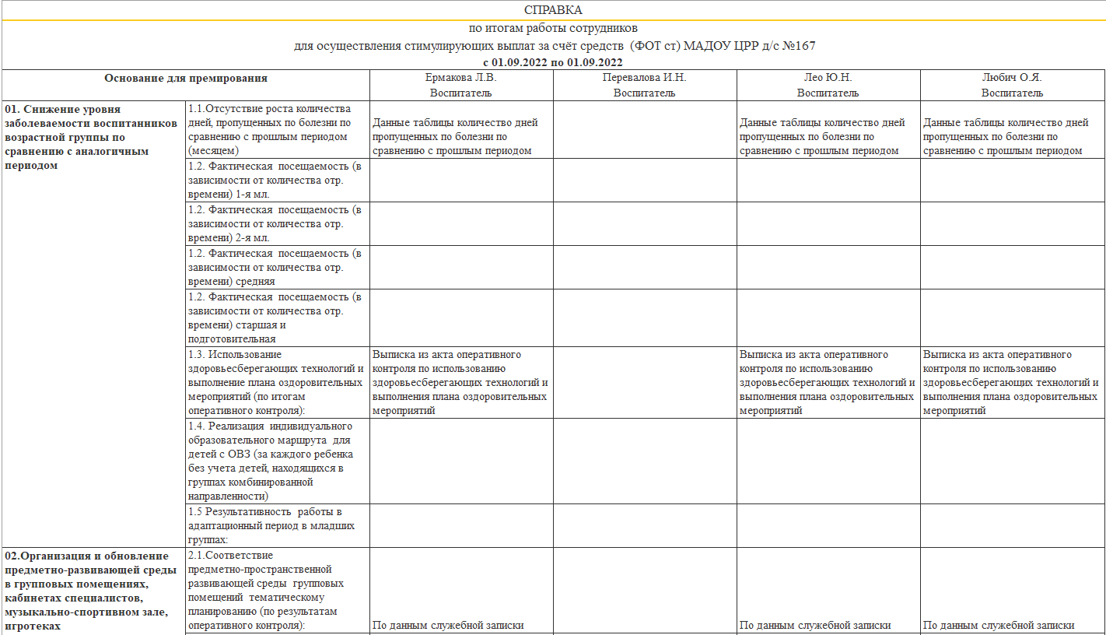
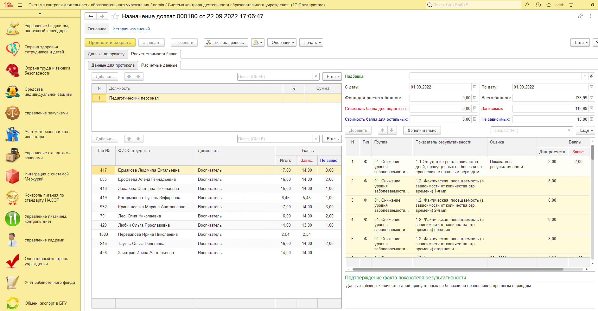
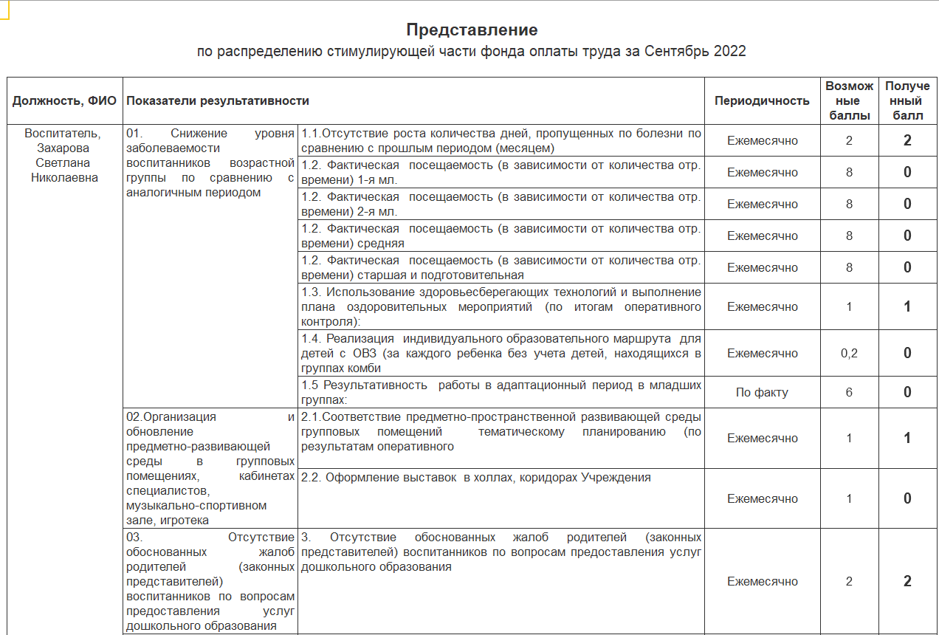
Обеспечение кадрового учета, оценка каждого работника по показателям эффективности
youbp.ru

Slide 13
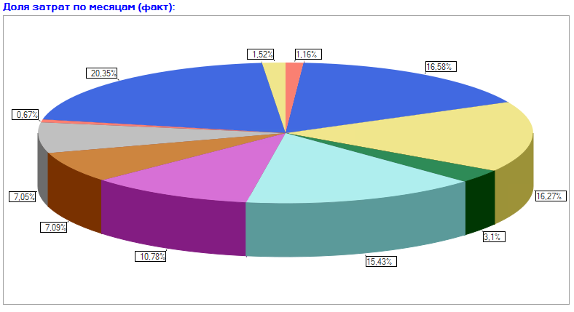
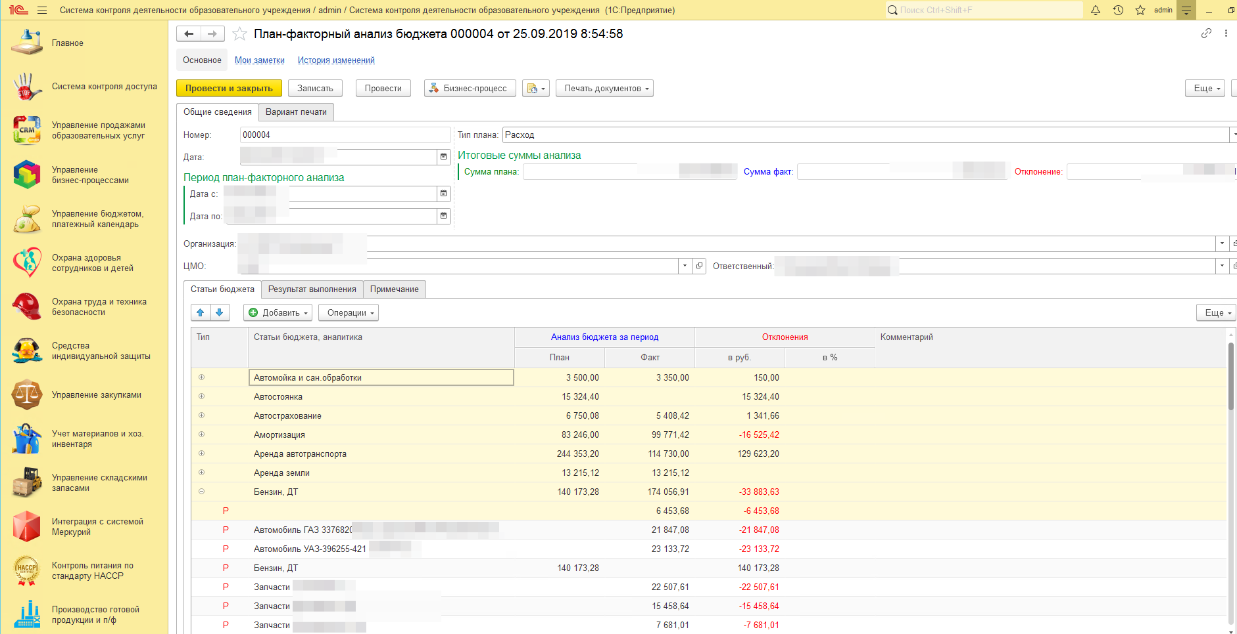
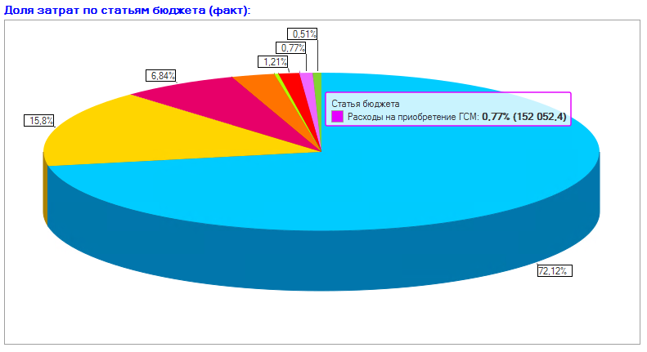
Контроль расхода бюджетных денежных средств
youbp.ru

Slide 14
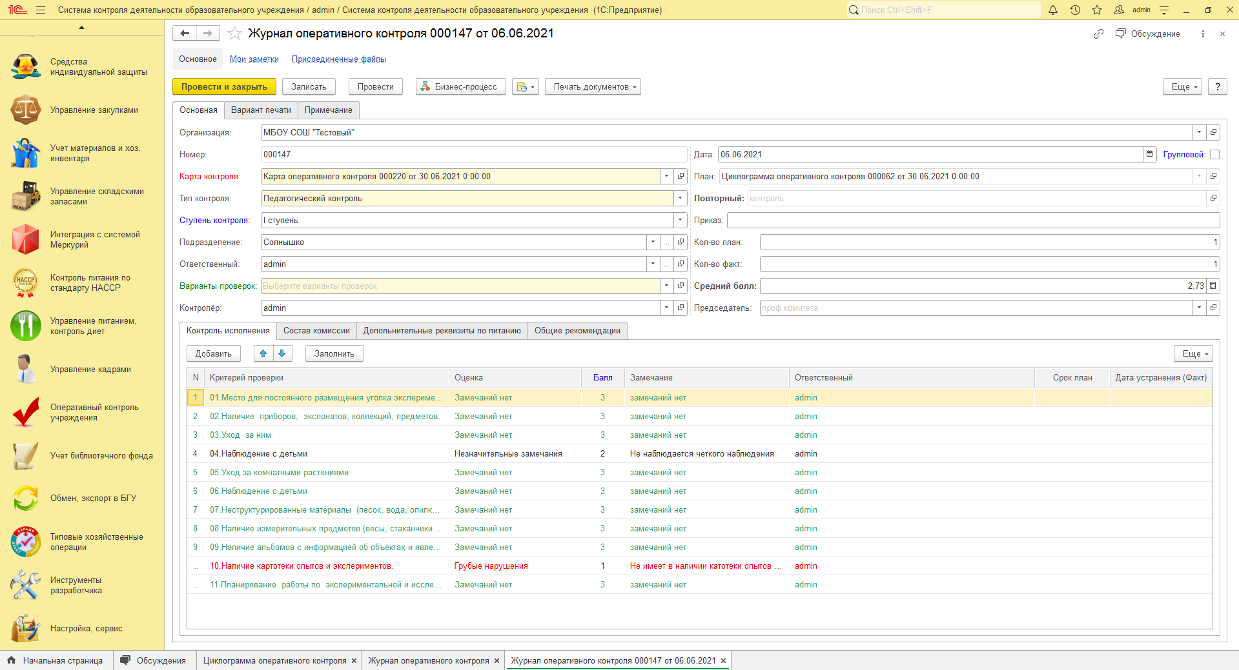
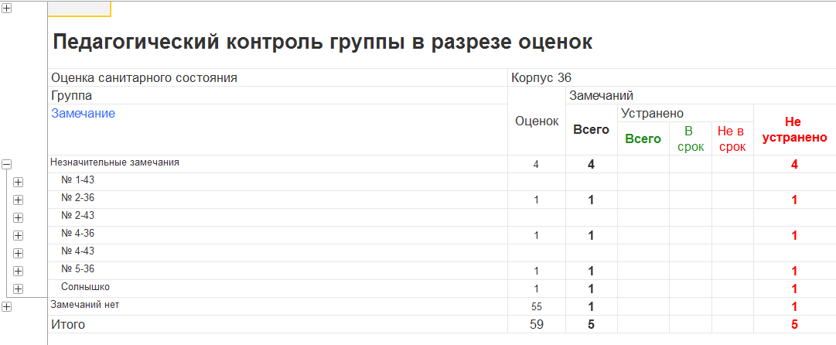
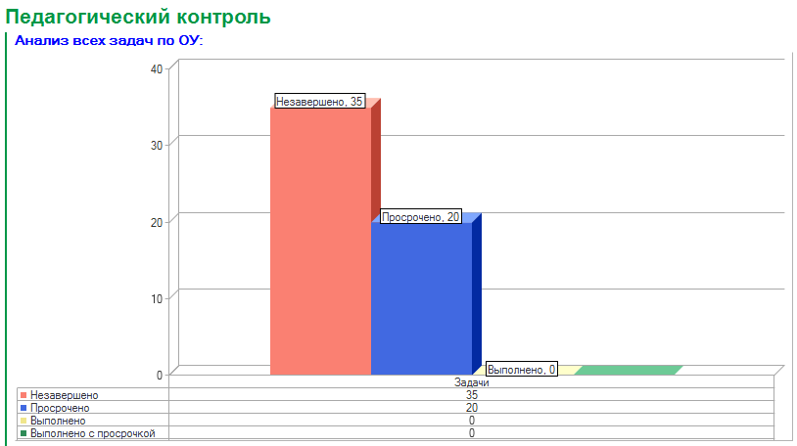
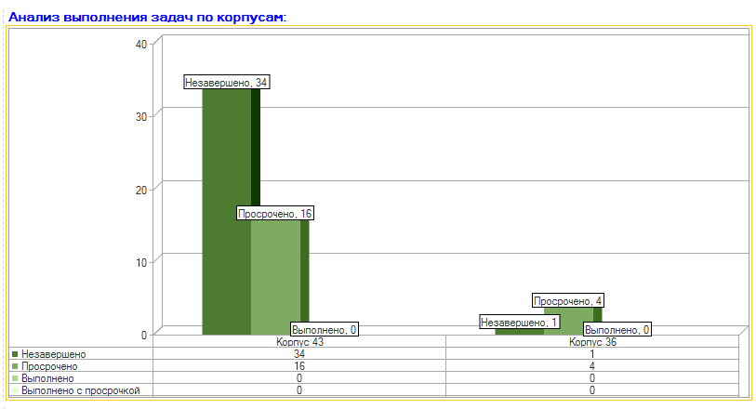
Оперативный контроль воспитательно-образовательной деятельности
youbp.ru

Slide 15
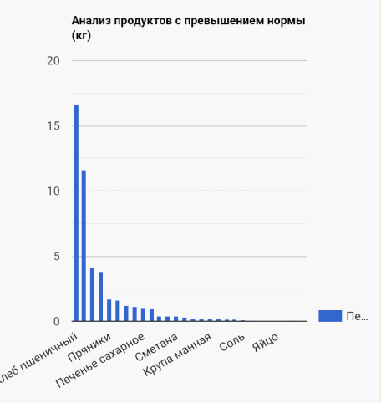
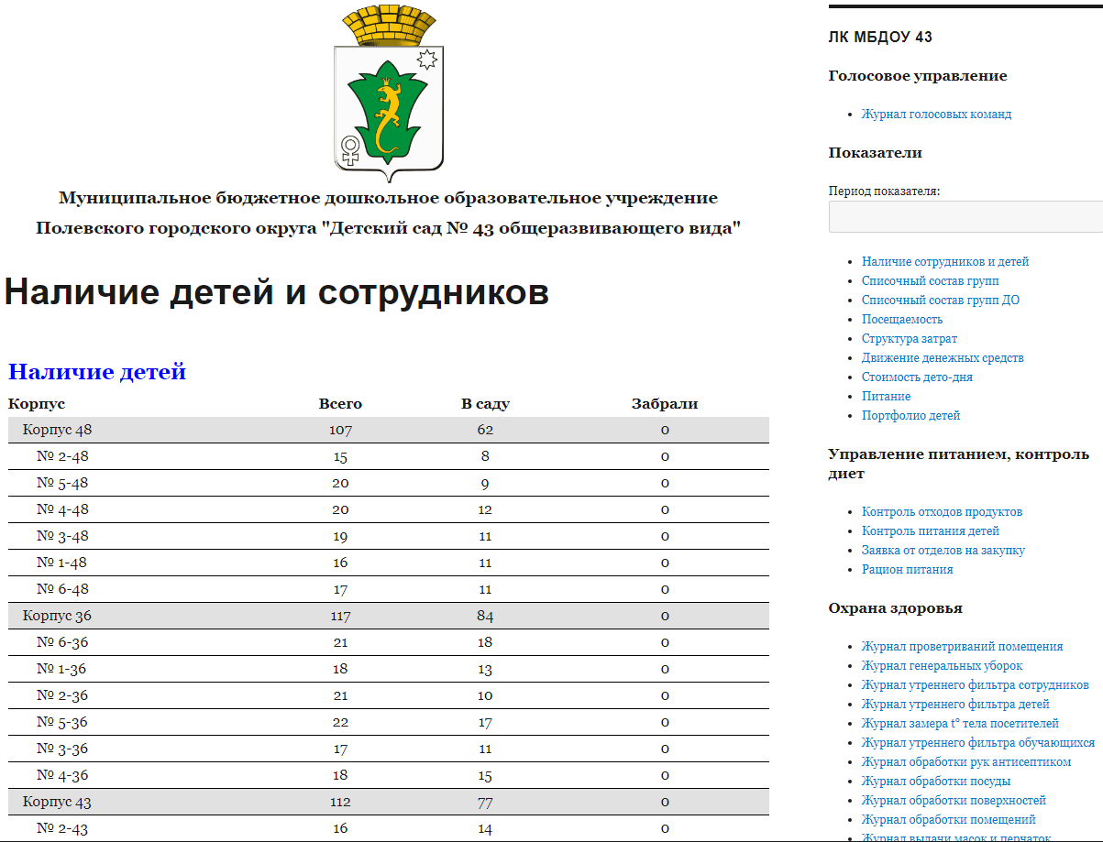
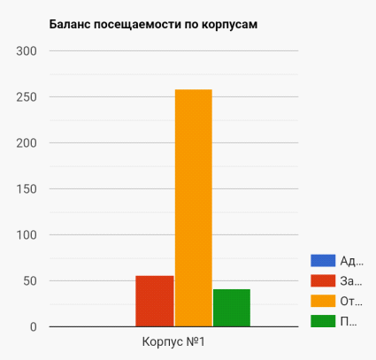
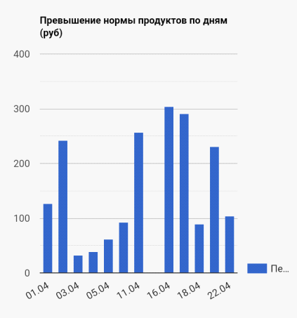
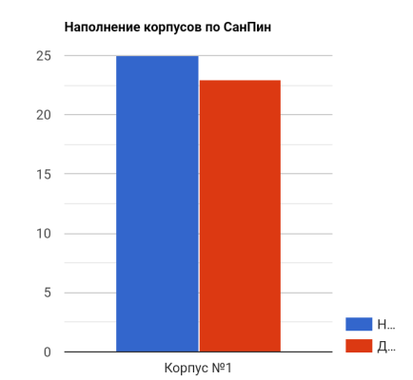
Личный кабинет руководителя и сотрудников образовательного учреждения
youbp.ru

Slide 16
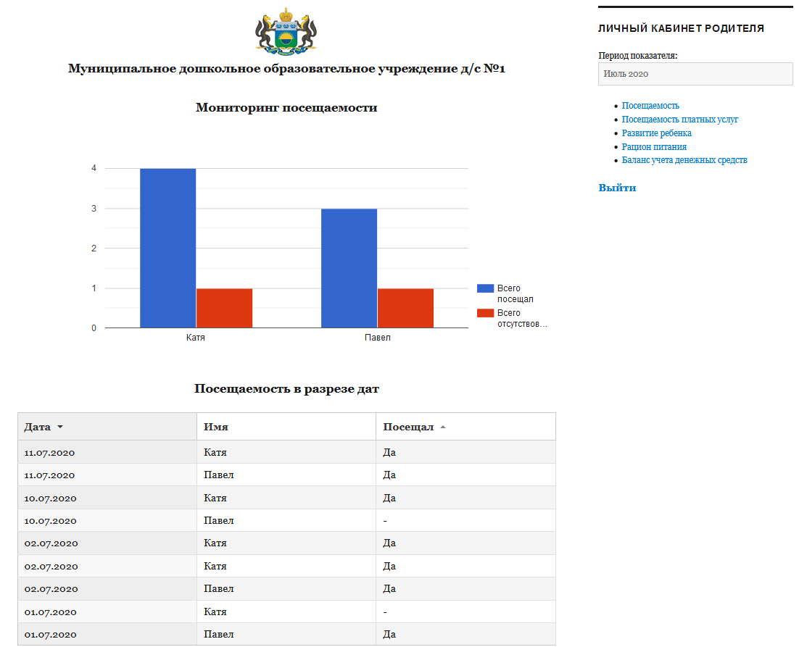
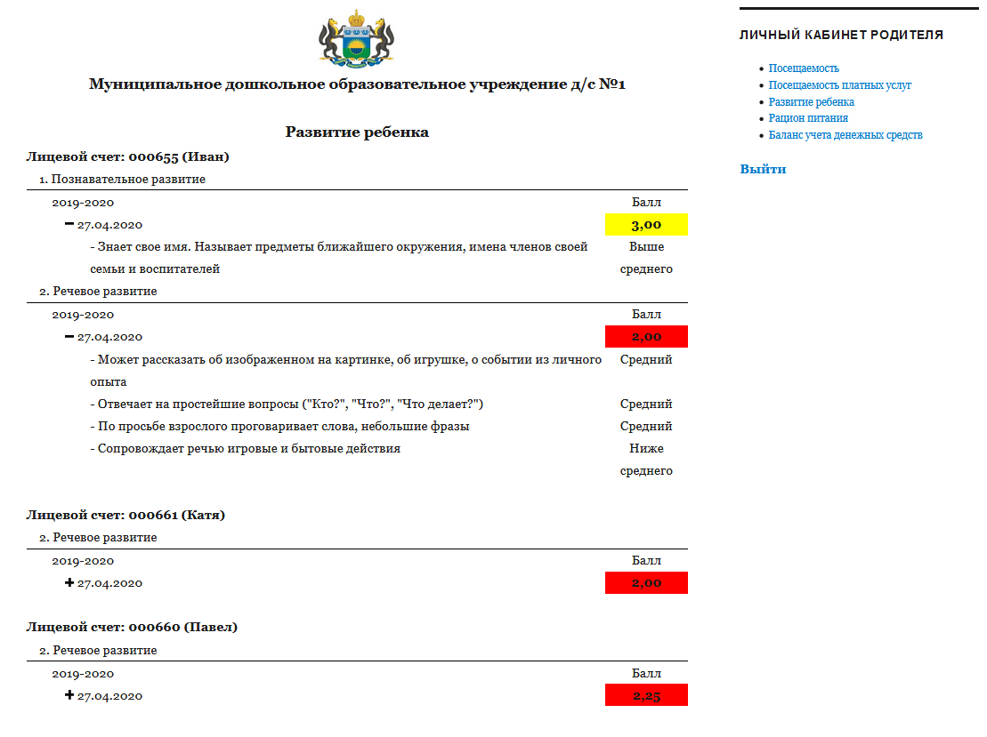
Личный кабинет родителя
youbp.ru

Slide 17
Интеграция Системы с Региональными и Федеральными программами
1. Меркурий. Ветеринарные свидетельства;
2. «Мониторинг цен» Тюменская область;
3. «Электронная школа» Тюменская область;
4. «1С: Бухгалтерия»;
5. «1С:Зарплата и кадры» бюджетная организация;
6. Сбербанк «Ладошки»
7. «R-Кипер»
8. Кассовые аппараты
youbp.ru

Slide 18
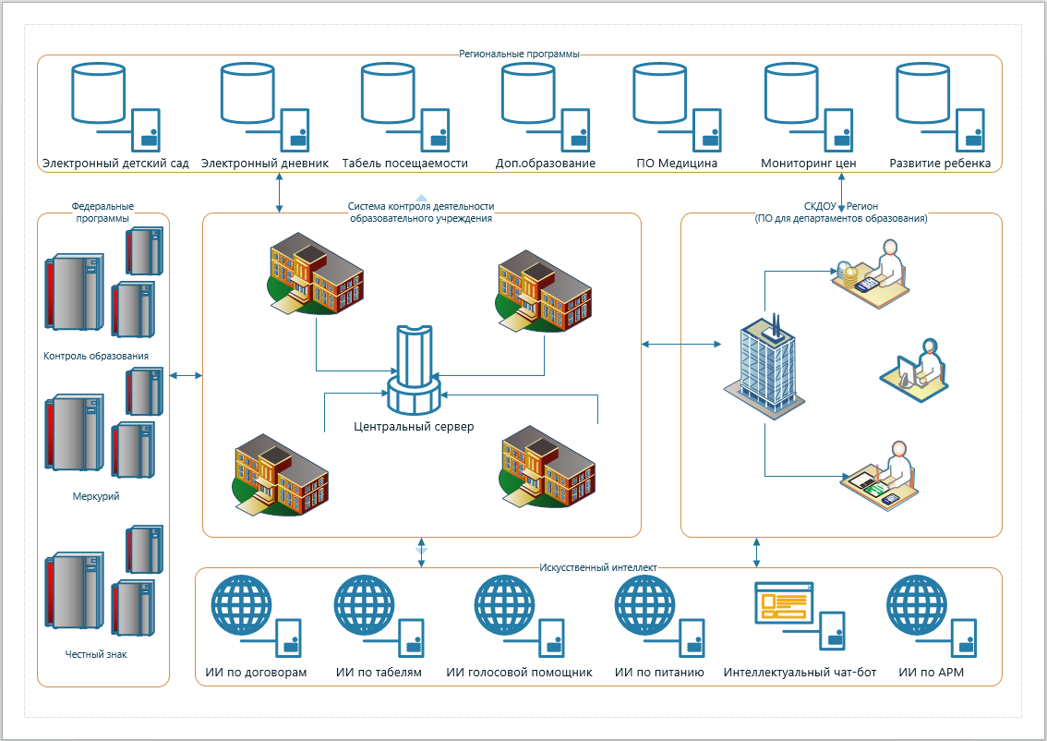
Предлагаемая структура работы с СКДОУ
youbp.ru

Slide 19

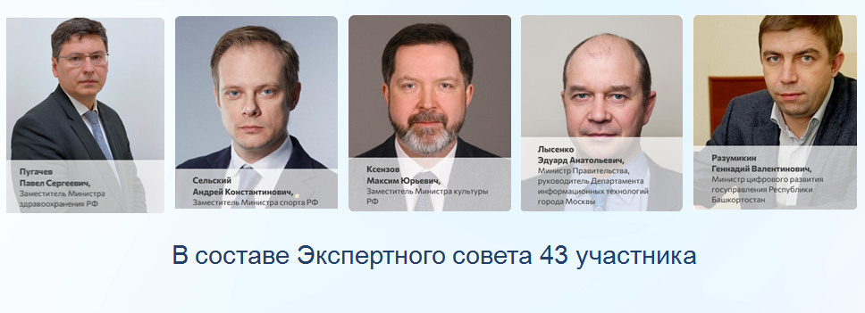
О компании Бизнес-Премиум
19 марта 2021 года "Система контроля деятельности образовательного учреждения"стала призером и заняла 3-е место в номинации
"Управление информационными ресурсами".
Проект высоко оценил Экспертный Совет, в состав которого вошли Федеральные Министерства РФ:
www.youbp.ru

Slide 20

Спасибо за внимание!
На слайдах показан не весь функционал, имеющийся в Системе!
Разработчик:
Виталий Зыкин
8 912 993 73 73
www.youbp.ru

